Slide 1
Componentes naturales

Slide 2
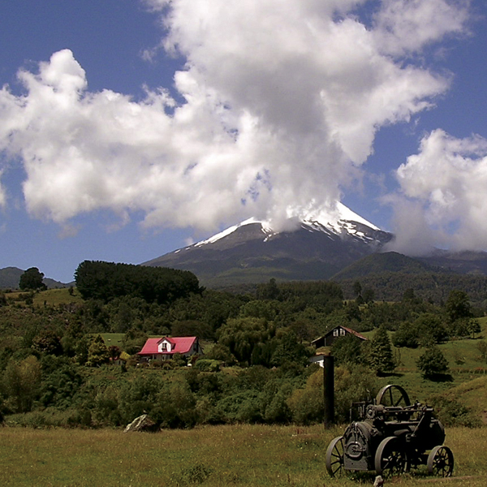
Algunos componentes naturales son:
Montañas
Suelo

Slide 3
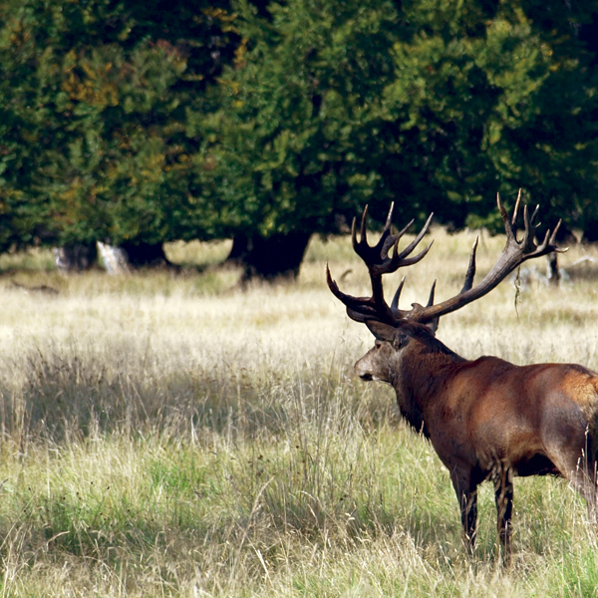
Algunos componentes naturales son:
Plantas
Animales

Slide 4
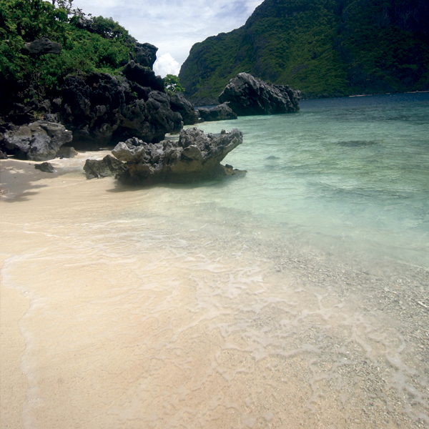
Algunos componentes naturales son:
Aire
Agua
¡Qué hermosa es la naturaleza!

